Slide 1
MEDICIÓN DEL GASTO EN TUBERCULOSIS EN EL SALVADOR 2022 (MEGA TB 2022)
UNIDAD DE ECONOMÍA DE LA SALUD
UNIDAD DE PREVENCIÓN Y CONTROL DE LA TUBERCULOSIS Y ENFERMEDADES RESPIRATORIAS
DIRECCIÓN DE PLANIFICACIÓN
San Salvador, El Salvador. Julio 2023

Slide 2
CONTENIDO
Situación epidemiológica de la TB en El Salvador
Estructura del Sistema de Salud
Antecedentes
Resumen de la metodología
Limitaciones de la medición
Principales indicadores del Mega TB 2022
Conclusiones y principales retos para próximas estimaciones de Mega TB

Slide 3
SITUACIÓN EPIDEMIOLÓGICA

Slide 4
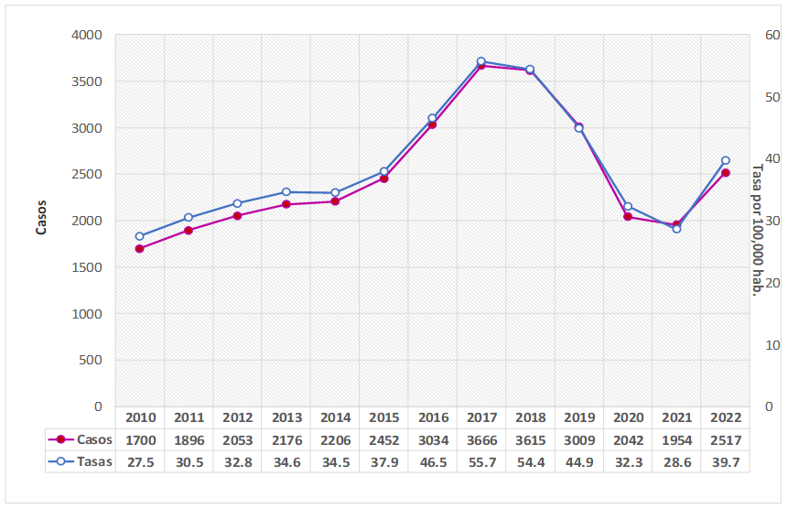
Incidencia de casos con tuberculosis todas las formas Años 2010 - 2022
5 %
Fuente: UPTYER EL SALVADOR.
AÑO 2022: PRELIMINAR

Slide 5
Coinfección TB/VIH, años 2010 - 2022
Fuente: UPTYER EL SALVADOR
AÑO 2022: PRELIMINAR

Slide 6
Tuberculosis resistente, años 2010 - 2022
Fuente: UPTYER EL SALVADOR
AÑO 2022: PRELIMINAR

Slide 7
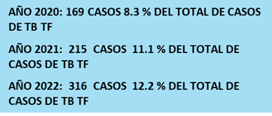
Casos de tuberculosis en personas DM/TB y TB/DM, años 2020 - 2022
Fuente: UPTYER EL SALVADOR
AÑO 2022: PRELIMINAR

Slide 8
Porcentaje de éxito del tratamiento en casos nuevos Y RECAÍDAS, años 2010 - 2021
Fuente: UPTYER EL SALVADOR
AÑO 2022: PRELIMINAR

Slide 9
ESTRUCTURA DE LOS ESQUEMAS CONTRIBUTIVOS Y NO CONTRIBUTIVOS DEL SECTOR SALUD

Slide 10
ESTRUCTURA DE LAS ENTIDADES PROVEEDORAS DE SERVICIOS DE SALUD EL SALVADOR
Esquema no contributivo
Esquema contributivo
FUENTES DE FINANCIAMIENTO
Préstamos y donaciones
Fondo general
Recursos Propios
Fondo general
Cotizaciones Patronales
Cotizaciones trabajadores y Jubilados
Otros Recursos Propios
MINSAL
MJSP
OTRAS INSTITUCIONES PÚBLICAS
Gobiernos Municipales
INSTITUCIONES PÚBLICAS QUE PRESTAN O FINANCIAN SERVICIOS DE SALUD A LA POBLACIÓN
ISSS
COSAM
ISBM
FOSALUD
SEM
DGCP
Clínicas comunales,
Empresariales, Unidades médicas y hospitales
Hospitales Militares y Clínicas propias
Policlínicos propios /Contratación de hospitales públicos y/ o privados
PROVEEDORES DIRECTOS
UNIDADES DE SALUD, HOSPITALES CRS, ISRI Y OTROS ESTABLECIMIENTOS DE SALUD
Clínicas propias/contratación de entidades privadas
Clínicas en Centros Penales
Clínicas Municipales
Población Privada de Libertad
Trabajadores del sector formal, pensionados y sus familias
Miembros de las Fuerzas armadas y beneficiarios; y venta de servicios a personas particulares
USUARIOS
Educadores del sector público
Población en general,
Población en general,

Slide 11
Cobertura poblacional en salud, según esquema contributivo y no contributivo, año 2022
POBLACIÓN CUBIERTA 2022 (P)
INSTITUCIÓN | POBLACIÓN | %
MINSAL (Esquemas no contributivos) | 4,250,945 | 67.1%
Esquemas Contributivos | 2,080,002 | 32.9%
Seguridad Social | 2,075,121 | 32.8%
ISSS | 1,963,958 | 31.0%
Bienestar Magisterial | 88,715 | 1.4%
Sanidad Millitar (p) | 22,448 | 0.4%
Colectivo o Seguro Privado | 4,881 | 0.1%
Total | 6,330,947 | 100.0%
Fuente: Construcción propia con base a información de entidades del SNIS y EHPM 2022 (ONEC/BCR). UES/DIRPLAN/MINSAL. (P): cifras preliminares

Slide 12
ANTECEDENTES
A iniciativa de la Unidad de Prevención y Control de la Tuberculosis y Enfermedades Respiratorias y con el apoyo de la Dirección de Planificación, a través de la Unidad de Economía de la Salud, en el año 2015 se inició la medición del gasto público en tuberculosis en El Salvador (MEGA TB) correspondiente a los años 2013 y 2014.
Esta medición permite identificar la inversión anual que el Gobierno de El Salvador realiza en la promoción, prevención, diagnóstico, tratamiento y control de dicha patología, y desagregarla, por instituciones, fuentes de financiamiento y destino principal del gasto.
Con el MEGA TB 2022, se completan diez años consecutivos de generación de información económica relacionada con la tuberculosis (2013-2022). Tal medición, además de generar herramientas para el análisis de políticas de financiamiento del Programa de Tuberculosis en el país, constituye un compromiso ante el Fondo Mundial, principal agente financiador, las entidades del Sistema Nacional Integrado de Salud y la sociedad en general.

Slide 13
RESUMEN DE LA METODOLOGÍA 1/2
EL proceso de estimación de los gastos públicos dirigidos a TB, siguen el siguiente orden:
Revisión y actualización de los instrumentos de recolección de información, mediante los cuales se solicita a las diferentes instituciones del sector salud tanto información estadística sobre la promoción, detección, atención y control de la tuberculosis, como estimaciones de gastos realizados para tales efectos, según fuente de financiamiento.
Remisión, recolección, revisión, clasificación y consolidación de la información recibida por parte de las diferentes instituciones del sector salud involucradas.
Recopilación y consolidación de las estadísticas de los Sistemas de Información en Salud del MINSAL, de los diferentes establecimientos de salud

Slide 14
RESUMEN DE LA METODOLOGÍA 2/2
Clasificación y consolidación de los datos estadísticos de la producción de servicios de TB, asignándoles el costo derivado del Sistema de costos PERC (Producción, Eficiencia, Rendimientos y Costos), actualizados con la inflación en salud y porcentaje de escalafón correspondiente.
Consolidación de información financiera del MINSAL procedente de la Unidad de Fondos Externos de la Unidad Financiera Institucional.
Elaboración del informe preliminar, incorporación de observaciones y generación de informe final.
La medición del gasto, únicamente incluye el gasto público en TB (GPúbTB) realizados por el MINSAL, ISSS, DGCP, FOSALUD, ISBM y el COSAM, financiados tanto con recursos propios y fondos generales; y las donaciones del Fondo Mundial que se canalizan a través del MINSAL.

Slide 15
LIMITACIONES DE LA MEDICIÓN
El país, todavía no cuenta con un presupuesto basado en resultados. Ello dificulta obtener de una forma directa desde la contabilidad gubernamental, información vinculada con el presupuesto y gastos devengados de programas específicos.
Los costos unitarios de los servicios de salud tanto ambulatorios, como hospitalarios, están basados en la información que genera la Herramienta del PERC (Producción, Eficiencia, Rendimientos y Costos/OPS), para el año inmediato anterior al año de la estimación. De ahí que se actualizan considerando la tasa de inflación en salud y el aumento a los salario por el escalafón.
Los costos unitarios que genera la herramienta del PERC son promedios (consulta externa, egreso, exámenes de laboratorio, etc.), es decir, no están calculados para patologías específicas. Además, están claramente influidos por las variaciones anuales en las remuneraciones (70% de los costos) y la producción de servicios.

Slide 16
PRINCIPALES INDICADORES DEL MEGA TB

Slide 17
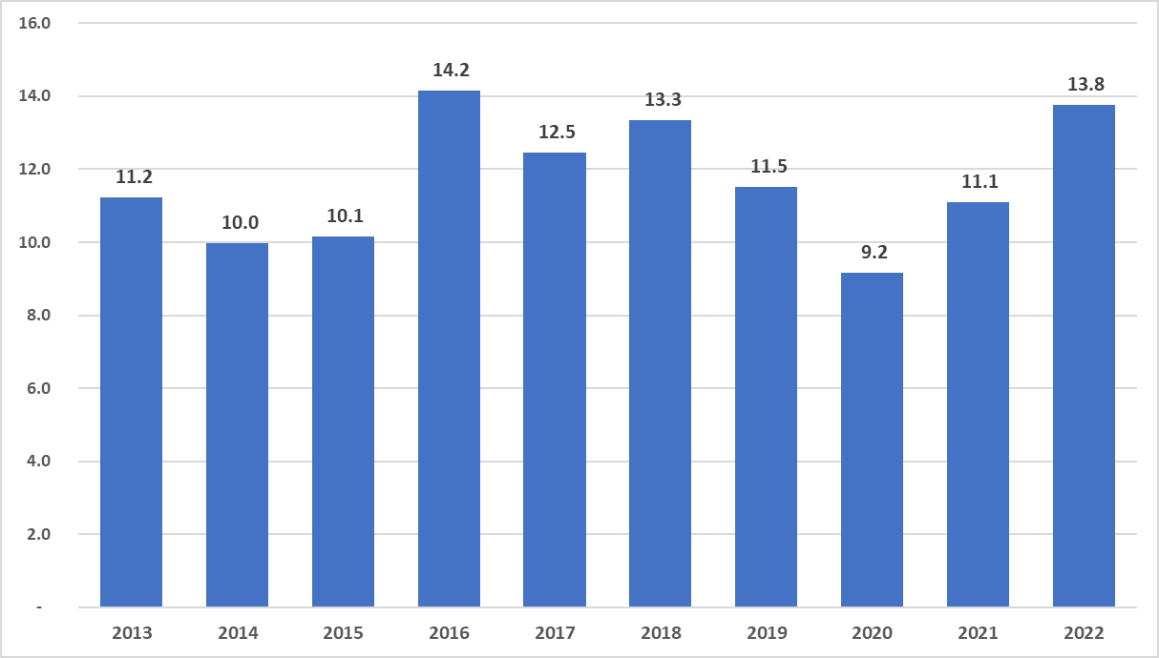
GASTO PÚBLICO EN TUBERCULOSIS, 2013-2022 (EN MILLONES DE US $ CORRIENTES)

Slide 18
INVERSIÓN PÚBLICA EN TUBERCULOSIS, SEGÚN PRINCIPALES ENTIDADES. 2013-2022 (EN MILLONES DE US $).

Slide 19
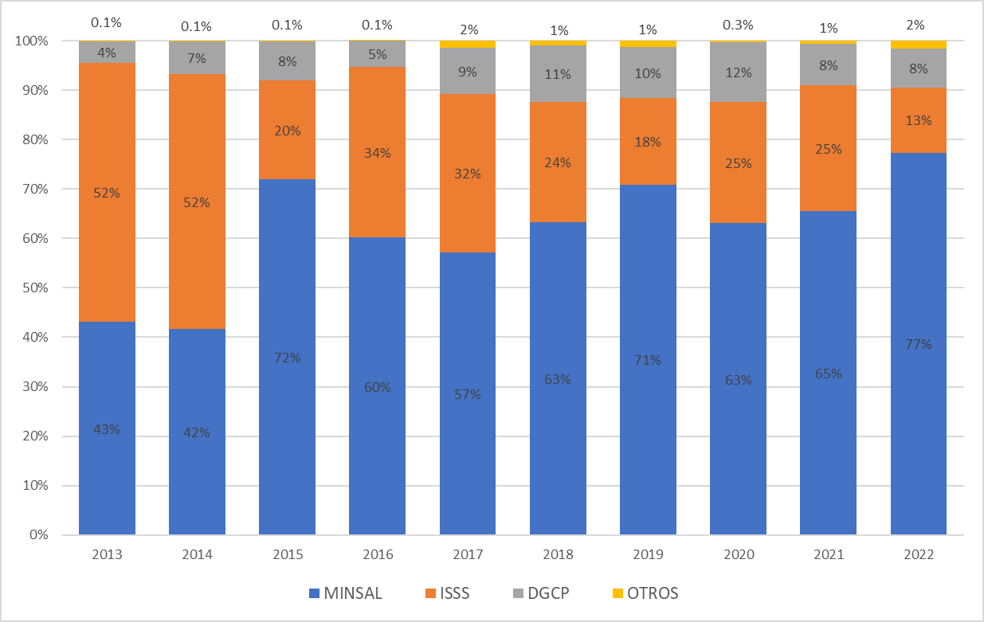
IMPORTANCIA RELATIVA DE LAS PRINCIPALES ENTIDADES QUE CONTRIBUYEN CON LA INVERSIÓN EN TUBERCULOSIS

Slide 20
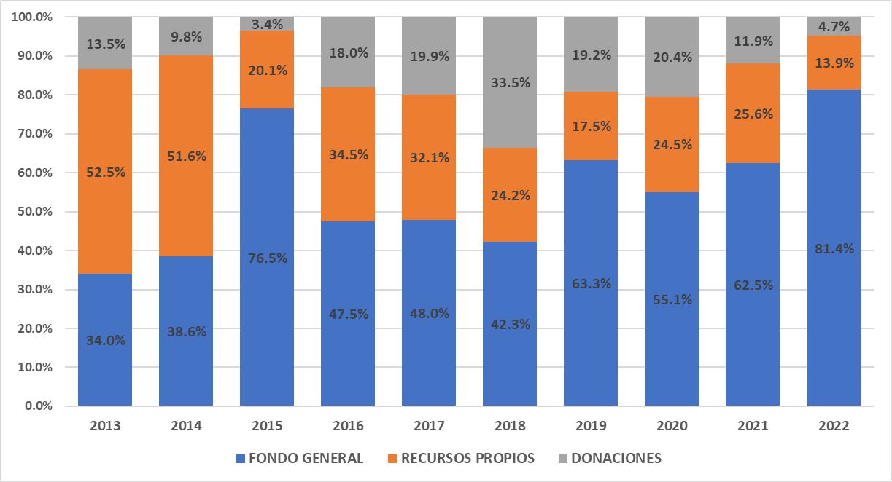
FUENTES DE FINANCIAMIENTO QUE CONTRIBUYEN CON LA INVERSIÓN ANUAL EN TUBERCULOSIS

Slide 21
GASTO PÚBLICO EN TUBERCULOSIS, SEGÚN PROVEEDORES Y FUENTES DE FINANCIAMIENTO. AÑO 2022 (EN US $)

Slide 22
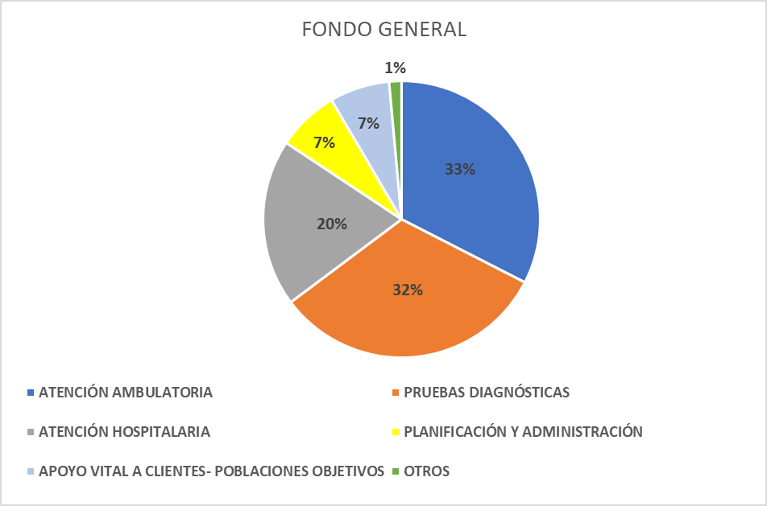
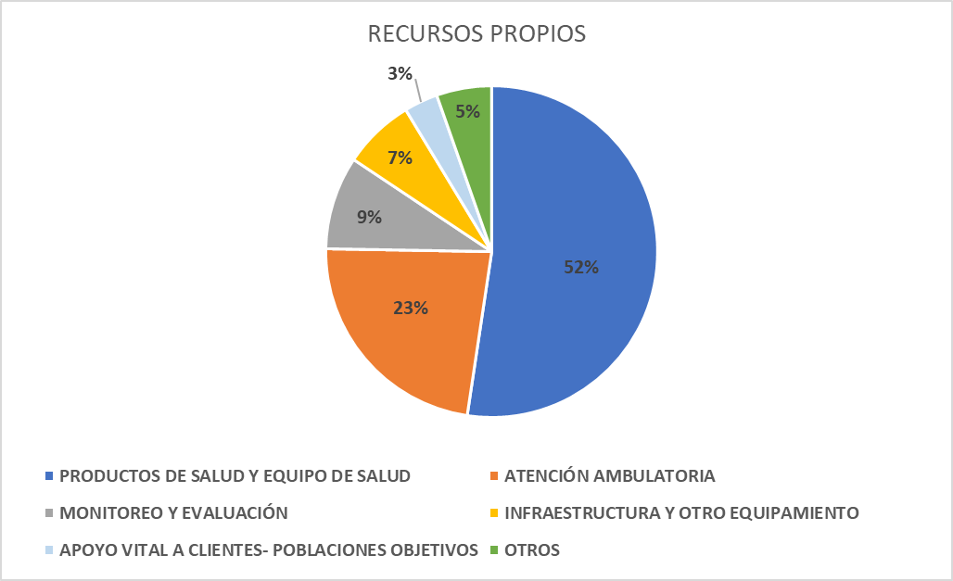
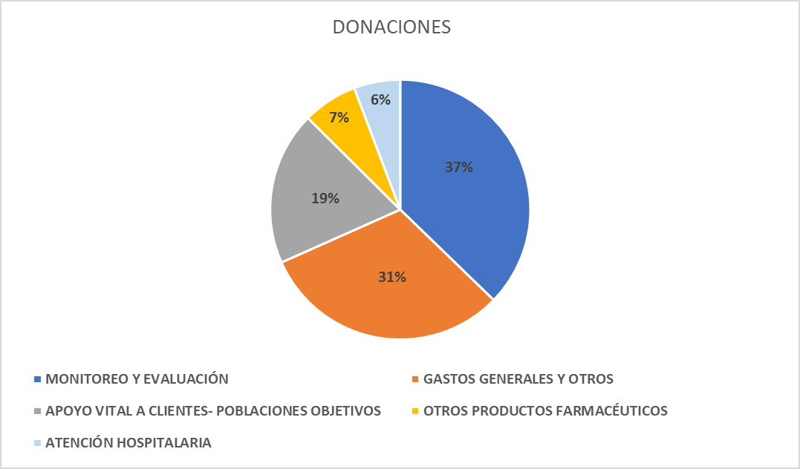
GASTO PÚBLICO EN TUBERCULOSIS, SEGÚN CATEGORÍAS DE GASTO Y FUENTES DE FINANCIAMIENTO, AÑO 2022.

Slide 23
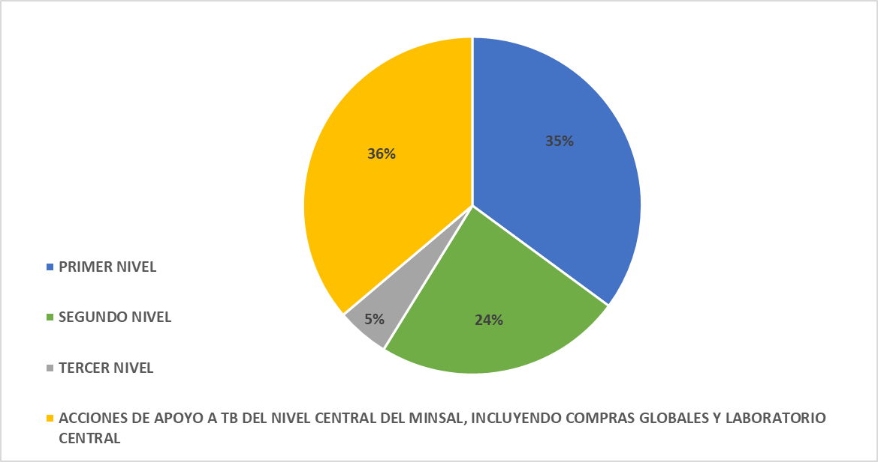
GASTO PÚBLICO EN TUBERCULOSIS EN EL MINSAL, SEGÚN NIVEL DE ATENCIÓN. AÑO 2022

Slide 24
GASTO PÚBLICO EN TUBERCULOSIS EN EL MINSAL, SEGÚN TIPO DE ATENCIÓN. AÑO 2022.
1/ Incluye consejerías y sesiones educativas en hospitales y regiones de salud; compra de vacuna BCG.
2/ Incluye la visita familiar por enfermeras; TAES en hogar o comunidad por enfermera y promotor de salud; sintomáticos respiratorios detectados por promotores de salud y; entrega de muestras de baciloscopias por promotores de salud.
3/ Incluye las consultas de tb pulmonar y extrapulmonar en regiones de salud y hospitales; TAES institucional.
4/ Incluye los DCO en hospitales.
5/ Incluye las pruebas diagnósticas realizadas en hospitales, regiones de salud y en el Laboratorio Nacional de Referencia; el RRHH que labora en la sección de TB/microbacterias; la compra de insumos y equipo de laboratorio con la donación del Fondo Mundial.
6/ Incluye en RRHH del PNTYER; RRHH de la Gerencia y del Proyecto del Fondo Global dedicado al programa de tuberculosis; y el resto de la donación del Fondo Mundial.

Slide 25
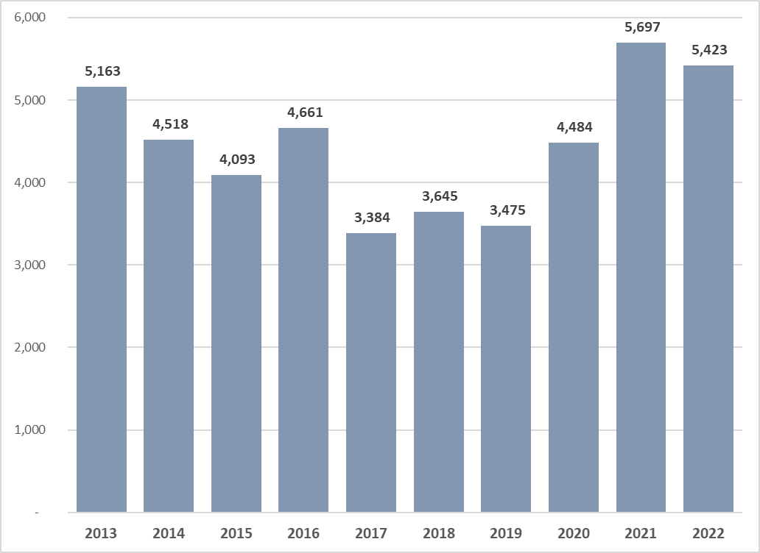
GASTO PÚBLICO PER CÁPITA EN TUBERCULOSIS. 2013 - 2022 (EN US $)

Slide 26
CONCLUSIONES Y PRINCIPALES RETOS PARA LAS PRÓXIMAS ESTIMACIONES DE MEGA TB

Slide 27
CONCLUSIONES
De acuerdo a la serie de MEGA TB 2013-2022, se identifica que, en promedio, el gasto público en salud dirigido a la TB, fue de US$11.6 millones, siendo el año más alto, el alcanzado en 2016 (US$14.2); y, el más bajo, por efectos colaterales de la Pandemia por Covid 19, el de 2020 (US$9.2 millones). Para 2022, el monto invertido para iguales fines, fue de US$13.8 millones, superando el nivel alcanzado en el año pre pandemia por Covid 19 (2019, US$11.5 millones); y, el del año inmediato anterior (2021, US$11.1 millones).
La mayor parte de la inversión en la lucha contra la TB ha sido financiada con fondos generales y recursos propios (cotizaciones a la seguridad social). De hecho, el financiamiento derivado de los recursos públicos para TB ascendió, en 2022, a US$13.1 millones, equivalentes al 95.3% del total del financiamiento; siendo las donaciones la diferencia (4.7%). Ello confirma la importancia que ha ido adquiriendo el financiamiento con fuentes internas en la promoción, prevención, detección, tratamiento y control de dicha patología, lo que mejora su sostenibilidad.

Slide 28
CONCLUSIONES
Desde el punto de vista institucional, la mayor parte del financiamiento para TB ha sido aportado por el MINSAL (incluyendo al Fondo Mundial) y el ISSS. Entre ambas entidades, concentraron el 90% del financiamiento dirigido a esta patología. Le sigue en importancia relativa, la DGCP, con el 8%; y, el resto de entidades, aportaron la diferencia (2%).
La mayor parte de los gastos estimados para TB, desde la óptica de su destino, se concentraron en la atención ambulatoria (33.8%), la realización de pruebas diagnósticas (29.4%); y la atención hospitalaria (16.9%). La diferencia (19.9%), se dirigió a cubrir otros gastos (equipo de salud, capacitaciones, gastos generales y otros).
Finalmente, se concluye con la necesidad de continuar realizando estimaciones de la inversión anual en esta patología, a fin de identificar estrategias que abonen a la continuidad, profundización y sostenibilidad de la lucha contra la TB en el país.

Slide 29
PRINCIPALES RETOS PARA PRÓXIMAS ESTIMACIONES DE MEGA TB.
Para la estimación de MEGA TB 2022, se utilizaron algunos datos de la información derivada del PERC del año 2021, actualizados con la inflación y el escalafón del MINSAL. Por tanto, sigue siendo un reto importante contar con una herramienta de costeo que permita obtener costos unitarios actualizados y por patologías específicas, de manera de minimizar los posibles sesgos de utilizar información de costos promedios.
Continuar fortaleciendo el apoyo interinstitucional con el resto de actores del sector público (ISSS, ISBM, COSAM y DGCP) para mejorar continuamente las estimaciones del gasto público en tuberculosis en el país y generar los mecanismos para la sostenibilidad de las mediciones.
Finalmente, es preciso continuar generando y fortaleciendo las capacidades nacionales e interinstitucionales para realizar estimaciones del gasto en TB o en otras patologías que se estimen necesarias dado el perfil epidemiológico. Fortalecer la Unidad de Economía de la Salud y los sistemas estadísticos, epidemiológicos y de costeo es crucial para tal fin.

